Slide 1
Requirements

Slide 2
Inhalt
Was ist ein Projekt
Projekt Roboterteams
Probleme bei Projekten
Requirements Engineering
Was unsere Aufgabe war
Was wir tatsächlich gemacht haben

Slide 3
Was ist ein Projekt?
Einmaliges Vorhaben
Anfangs- und Endtermin
Auftraggeber- und nehmer
Begrenzte Ressourcen

Slide 4
Projekt Roboterteams
Semesterprojekt
Geplanter Zeitraum: 1 Semester
Auftraggeber: Professoren
Auftragnehmer: Gruppe von Studenten
Ressourcen:
  (Arbeits-)Zeit
  Personal (Studenten)
  Hilfsmittel (Rechner, Arbeitsräume, etc.)

Slide 5
Probleme bei Projekten
An jeder menschlichen Schnittstelle gehen Informationen verloren oder werden verändert
Je genauer die Planung, desto warscheinlicher der Projekterfolg, aber –
Eine Projektplanung kann in der Regel nie exakt eingehalten werden

Slide 6

Probleme bei Projekten

Slide 7
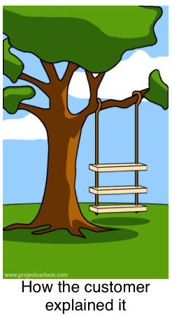
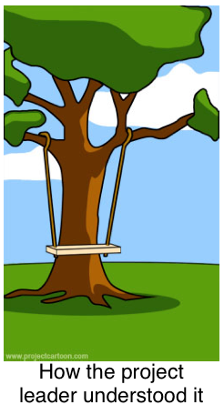
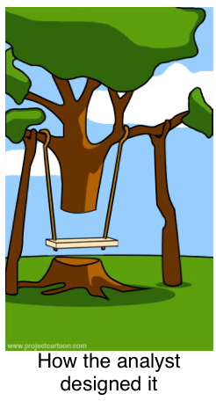

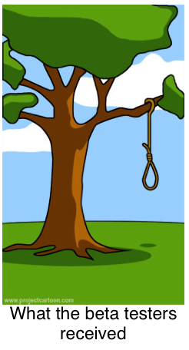


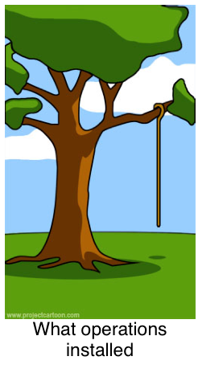
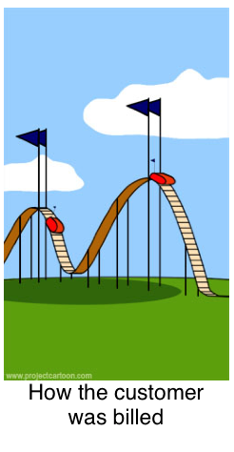


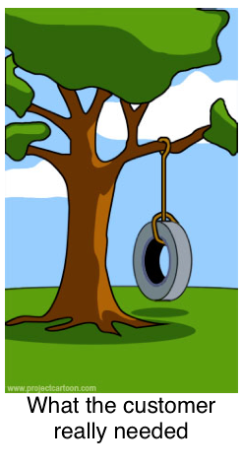
Probleme bei Projekten

Slide 8
Requirements Engineering
Auch Anforderungserhebung
Anforderung des Kunden sollen so genau wie möglich erfasst werden
Entwicklung zusammen mit Kunden
Im nachhinein möglichst nicht mehr ändern

Slide 9

Was unsere Aufgabe war

Slide 10
Was unsere Aufgabe war
Zwei Roboterteams
  "NXT's" – Fahrende programmierbare Lego-Roboter
  "NAO's" – Laufende programmierbare Humanoide Roboter
  Unterschiedliche, zum Teil austauschbare Sensoren
  Berühr-, Ultraschall-, Geräuschsensoren, Kamera, Kompass, etc.

Slide 11
Was unsere Aufgabe war
Eine Aufgabe
  Unbekanntes Gebiet (Fukushima) mit beliebig positionierten Hindernissen (Betonstein, Hellweg, 89 Cent)
  Ein NAO läuft vorbei an den Hindernissen zum Ziel und löscht einen Brand (stellt einen Becher ab)
  Die Aufgabe wird von den Robotern autonom gelöst

Slide 12
Was unsere Aufgabe war
Viele Probleme
  Wie wird das Gebiet erkundet
  Wie wird es modelliert
  Welche Sensoren werden verwendet
  Wie kommunizieren die Roboter
  Und noch sehr viel mehr

Slide 13

Was wir tatsächlich gemacht haben

Slide 14
Was wir tatsächlich gemacht haben
Team "MCC" (Mission Control Center)
  Aufteilung der Mission in Phasen
  Kommunikation zwischen den Roboterteams
  Visualisierung des Ablaufs und der Karte(n)
  Bereitstellen der "Logik"
    Welcher Weg soll am Ende zum Ziel genommen werden
    Welche Gebiete sollen noch erkundet werden
    Etc.

Slide 15
Was wir tatsächlich gemacht haben
Team "NXT"
  Entwurf und Umsetzung der Roboter
  Implementation Bewegungsalgorithmen
  Kommunikation MCC – NXT-Controller - NXT

Slide 16
Was wir tatsächlich gemacht haben
Team "NAO"
  Umsetzung der vorgegeben Bewegungen
  Verfolgung eines NXT's zum Ziel
  Fehlerkorrektur während der Bewegung
  Kalibrierung der NXT's nach Anweisung durch MCC

Slide 17
Man kann kein Baby in einem Monat zur Welt bringen, indem man 9 Frauen gleichzeitig schwängert.

Slide 18
Die ersten 90% einer Aufgabe nehmen 10% der Zeit in Anspruch, die letzten 10% der Aufgabe erfordern die anderen 90% der Zeit.

